Slide 1
Las Emociones.
Educadora de Párvulos: Verónica Rodríguez
Kínder y Pre Kínder
Escuela Pedro Antonio Tejos
OA 1
Identidad y Autonomía

Slide 2
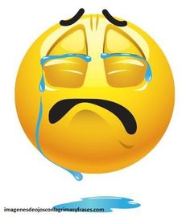
¿Cómo nos sentimos hoy?

Slide 3
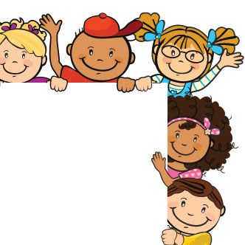
Hoy trabajaremos:
Reconociendo emociones y sentimientos en otras personas, observadas en forma directa o a través de TICs. Observa los rostros, imítalos, luego comenta cada lámina.
¿Qué sientes al ver cada rostro con la emoción que expresa?.

Slide 4
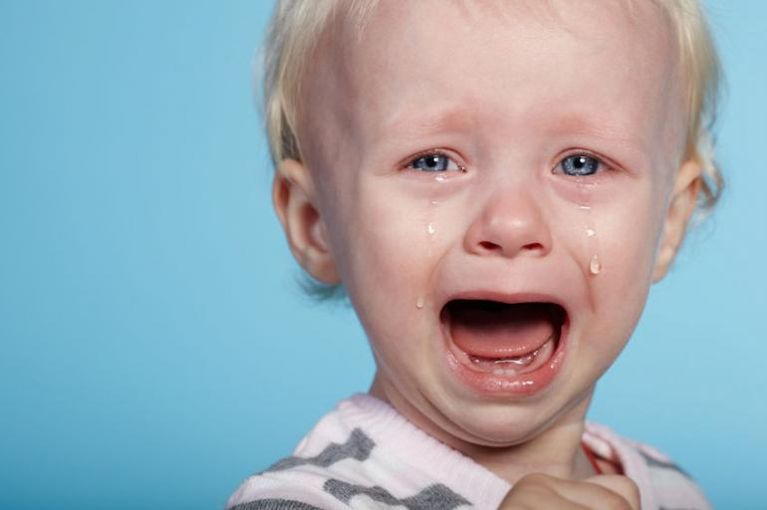
¿ Qué emoción es?
Tristeza

Slide 5
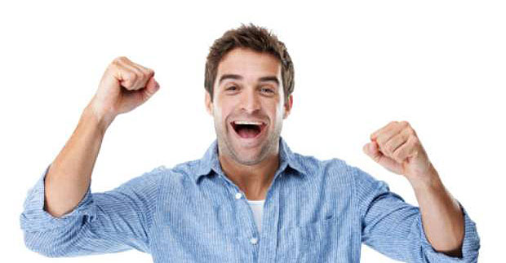
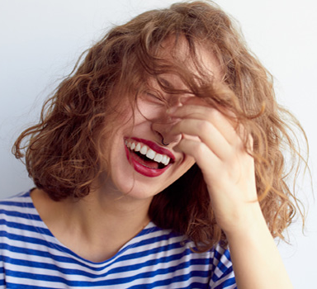
¿ Qué emoción es?
Alegría

Slide 6
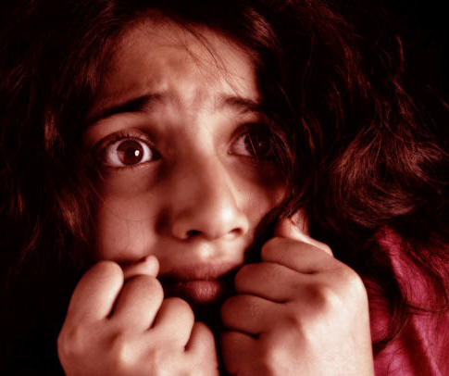
¿ Qué emoción es?
Miedo

Slide 7
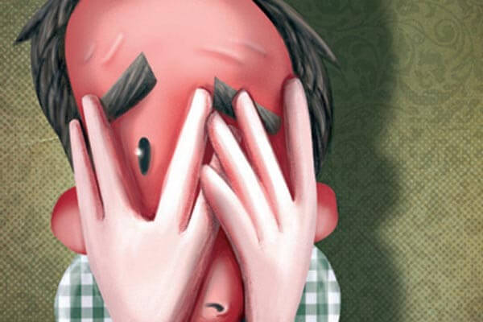
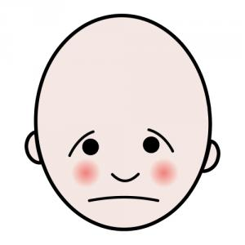
¿ Qué emoción es?
Timidez

Slide 8
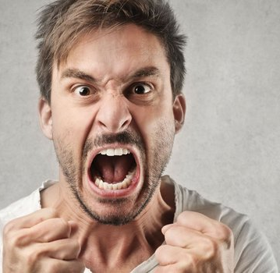
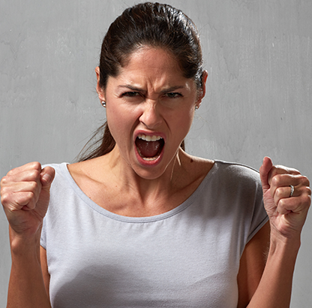
¿ Qué emoción es?
Rabia

Slide 9
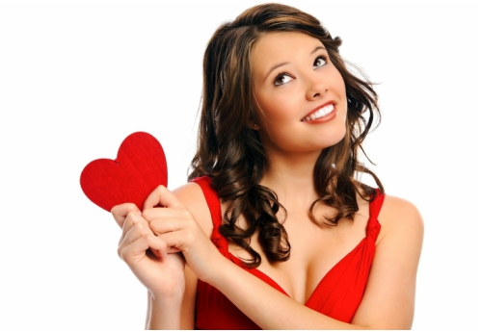
¿ Qué emoción es?
Enamorado

Slide 10
Actividad: Nombra el dibujo que represente la emoción que sientes.
¿ Cómo te sentirías si tu familia te regala un juguete ?

Slide 11
Actividad: Nombra el dibujo que represente la emoción que sientes.
¿ Cómo te sentirías si un tiburón te persigue en el mar?

Slide 12
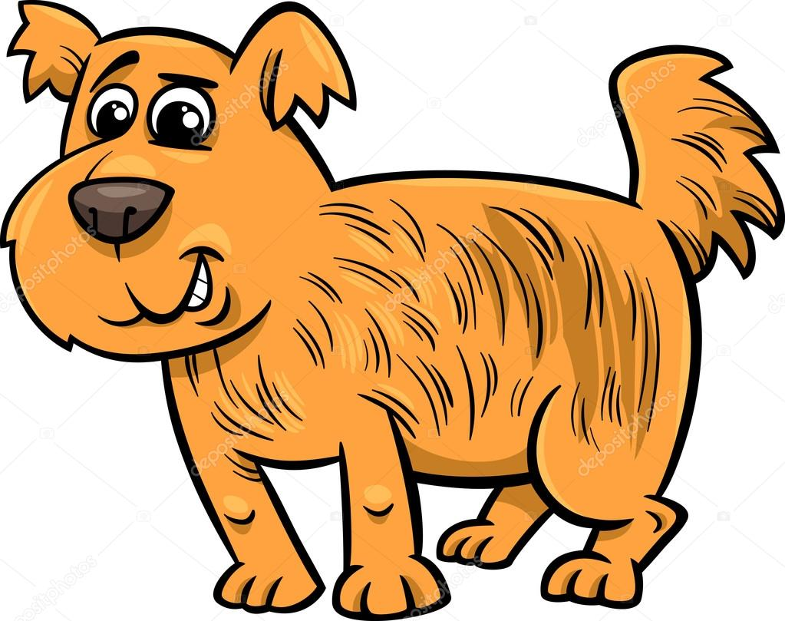
Actividad: Nombra el dibujo que represente la emoción que sientes.
¿ Cómo te sentirías si ves un perrito abandonado en la calle?

Slide 13
Actividad: Nombra el dibujo que represente la emoción que sientes.
¿ Cómo te sentirías si pierdes tu lápiz favorito ?

